Slide 1
Historia prawa ii rzeczypospolitej (1918-1939)

Slide 2
KOMISJA KODYFIKACYJNA
Okoliczności powstania:
- ustawa o powołaniu KK z 3.06.1919,
- powołanie składu przez Naczelnika Państwa 22.08.1919.
Struktura organizacyjna KK:
- (prof. UJ F.K. Fierich – zm. 1928, prezes Izby Cywilnej SN B. Pohorecki – od 1932),
- wydziały (regulamin z 1919), sekcje (regulamin z 1924), podkomisje (regulamin z 1933).

Slide 3
KOMISJA KODYFIKACYJNA
Zasady działania:
- przygotowanie projektu przez referentów
- dyskusja w łonie sekcji i na plenum
- ogłoszenie drukiem (z uzasadnieniem) celem konsultacji
- przygotowany projekt przekazywany ministrowi sprawiedliwości
- projekt wnoszony do sejmu jako rządowy
- od 1926 projekt ogłaszany rozporządzeniem Prezydenta z mocą ustawy (nowela sierpniowa).

Slide 4
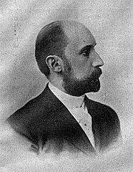
Franciszek Ksawery Fierich (1860-1928)

Slide 5
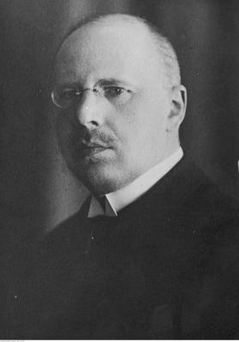
BOLESŁAW POHORECKI (1878-1940)

Slide 6
OSIĄGNIĘCIA KOMISJI KODYFIKACYJNEJ (KK) II RP
LP. | Nazwa aktu | Rok chwalenia/ wydania | Charakterystyka
1. | Prawo prywatne międzynarodowe i prywatne międzydzielnicowe | 1926
2. | Prawo autorskie | 1926
3. | Ustawa o zwalczaniu nieuczciwej konkurencji | 1926
4. | Rozporządzenie o ochronie wynalazków, wzorów i znaków towarowych (prawo patentowe) | 1928
5. | Kodeks postępowania karnego | 1928 | Proces mieszany: postępowanie przygotowawcze, rozprawa -zasady: prawdy materialnej, swobodnej oceny dowodów, -środki odwoławcze: apelacja, kasacja, zażalenie

Slide 7
OSIĄGNIĘCIA KOMISJI KODYFIKACYJNEJ (KK) II RP
LP. | Nazwa aktu | Rok uchwalenia/ wydania | Charakterystyka
6. | Kodeks postępowania cywilnego | 1930 | Zasady: dyspozycyjności, kontradyktoryjności, prawdy formalnej, równości stron, ustności i jawności, bezpośredniości, koncentracji materiału procesowego, środki odwoławcze: apelacja, kasacja, zażalenie
7. | Kodeks karny | 1932 | -struktura: część ogólna i szczegółowa -odzwierciedlenie szkoły klasycznej i socjologicznej -zasady: nullum crimen, nulla poena, subiektywizacja: wina umyślna (dolus directus, dolus eventualis) i nieumyślna (lekkomyślność, niedbalstwo) i indywidualizacja odpowiedzialności karnej, uchylenie akcesoryjności odpowiedzialności karnej, środki zabezpieczające: środki lecznicze dla alkoholików i narkomanów, psychicznie chorych, domy pracy przymusowej, zakłady dla przestępców niepoprawnych, -podział przestępstw: zbrodnie i występki

Slide 8
OSIĄGNIĘCIA KOMISJI KODYFIKACYJNEJ (KK) II RP
LP. | Nazwa aktu | Rok uchwalenia/ wydania | Charakterystyka
8. | Prawo o wykroczeniach | 1932
9. | Postępowanie egzekucyjne i zabezpieczające | 1932
10. | Prawo wekslowe i czekowe | 1932
11. | Kodeks zobowiązań | 1933 | -struktura: część ogólna i szczególna -zasady: równość stron, wolność umów, uczciwość w obrocie prawnym -klauzule generalne: „dobrej wiary” itd.
12. | Kodeks Handlowy | 1933 | -2 księgi: (I o kupcu, II o czynnościach handlowych)
13. | Prawo upadłościowe I układowe | 1934

Slide 9
CHARAKTERYSTYKA KODEKSU KARNEGO 1932 R.
Dzieło J. Makarewicza, W. Makowskiego, A. Mogilnickiegoi E. S. Rappaporta
Wpływ doktryny klasycznej i socjologicznej: równość wobec prawa, humanitaryzm, zasady subiektywizmu i indywidualizacji odpowiedzialności karnej, przewidziano środki zabezpieczające, w odniesieniu do kar dość surowy, liberalizm w zakresie okoliczności ograniczających odpowiedzialność karną albo wykluczających winę
Charakter syntetyczny -295 art.
Część ogólna i szczegółowa

Slide 10
CHARAKTERYSTYKA KODEKSU KARNEGO 1932 R.
Podział przestępstw na zbrodnie i występki
4-elementowa definicja przestępstwa: czyn, zgodny z ustawowym zespołem znamion, bezprawny, zawiniony
Zasada nieakcesoryjności: podżegacz, pomocnik itd. odpowiadali w granicach swego zamiaru
Podział kar na zasadnicze i dodatkowe
ŚRODKI ZABEZPIECZAJĄCE:
-lecznicze dla osób psychicznie chorych, dla alkoholików i narkomanów
-domy pracy przymusowej
-zakłady dla niepoprawnych przestępców: recydywistów, przestępców zawodowych, „nałogowych” lub „z nawyknienia”

Slide 11
Kodeks karny 1932
Art. 1. odpowiedzialności karnej ulega ten, kto dopuszcza się czynu, zabronionego pod groźbą kary przez ustawę obowiązującą w czasie jego popełnienia.
Art.. 12. Przestępstwa zagrożone karą śmierci lub więzienia powyżej lat 5, są zbrodniami, zagrożone zaś karami zasadniczymi więzienia do lat 5, aresztu powyżej 3 miesięcy lub grzywny powyżej 3000 złotych – są występkami.
Art.. 13. Zbrodnię można popełnić tylko umyślnie. Występek można popełnić także nieumyślnie, jeżeli ustawa wyraźnie tak stanowi.
Art. 14 § 1. Przestępstwo umyślne zachodzi nie tylko wtedy, gdy sprawca chce je popełnić, ale także gdy możliwość skutku przestępnego lub przestępności działania przewiduje i na to się godzi.
§ 2. Przestępstwo nieumyślne zachodzi zarówno wtedy, gdy sprawca możliwość skutku przestępnego przewiduje lecz bezpodstawnie przypuszcza, że go uniknie, jak i wtedy, gdy skutku przestępnego lub przestępności działania sprawca nie przewiduje, choć może i powinien przewidzieć.

Slide 12
Kodeks karny 1932
Art.. 16. Okoliczności, wpływające na karalność czynu, uwzględnia się tylko co do tej osoby, której dotyczą
Art.. 17 § 1. Nie podlega karze, kto w chwili czynu, z powodu niedorozwoju psychicznego, choroby psychicznej lub innego zakłócenia czynności psychicznej, nie mógł rozpoznać znaczenia czynu lub pokierować swoim postępowaniem.
§ 2. Przepisu § 1 nie stosuje się w przypadku, gdy sprawca wprawił się umyślnie w stan zakłócenia czynności psychicznej po to, by dokonać przestępstwa.

Slide 13
Kodeks karny 1932
Art. 28. Podżegacz i pomocnik ponoszą odpowiedzialność w granicach swojego zamiaru, niezależnie od odpowiedzialności osoby, która zamierzonego czynu dokonała lub zamierzała dokonać.

Slide 14
Kodeks karny 1932
Art. 37. Zasadniczemi karami są:
a) kara śmierci
b) więzienie
c) areszt
d) grzywna
Art. 44.Karami dodatkowymi są:
a) utrata praw publicznych
b) utrata obywatelskich praw honorowych
c) utrata prawa wykonywania zawodu
d) utrata praw rodzicielskich i opiekuńczych
e) Przepadek przedmiotów majątkowych i narzędzi
f) ogłoszenie wyroku w pismach

Slide 15
Kodeks karny 1932
Art. 79. Jeżeli sprawcę czynu zabronionego pod groźbą kary uznano za nieodpowiedzialnego, a jego pozostawanie na wolności grozi niebezpieczeństwem porządkowi prawnemu, sąd zarządza jego umieszczenie w zamkniętym zakładzie dla psychicznie chorych albo w innym zakładzie leczniczym
Art. 83. Jeżeli czyn pozostaje w związku ze wstrętem do pracy, sąd może zarządzić, by po odbyciu kary umieszczono przestępcę w domu pracy przymusowej na przeciąg 5 lat.

Slide 16
SĄDOWNICTWO II RP
Zasady przewodnie:
- niezawisłości sędziowskiej
- nominacji sędziów
- udziału czynnika społecznego (konstytucja marcowa – sędziowie pokoju, sądy przysięgłych, konstytucja kwietniowa – brak regulacji) SĄDY PRZYSIĘGŁYCH JEDYNIE NA TERENIE GALICJI DO 1938 ROKU
- hierarchiczno-instancyjnej budowy sądownictwa.
Podstawy prawne:
-rozporządzenie z 1928 roku Prawo o ustroju sądów powszechnych
I instancja – sąd grodzki
↓ apelacja
II instancja – sąd okręgowy – I instancja
↓ apelacja
↓ kasacja sąd apelacyjny - II instancja
↓ kasacja
S ą d N a j w y ż s z y

Slide 17
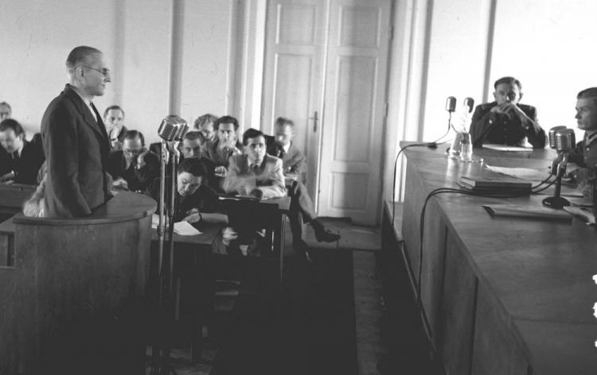
65 lat temu rozpoczął się proces Adama Doboszyńskiego
Adam Doboszyński przed sądem wojskowym w Warszawie. 18.06.1949. Fot. PAP/S. Dąbrowiecki
18 czerwca 1949 r. przed sądem wojskowym w Warszawie stanął Adam Doboszyński, publicysta, działacz ruchu narodowego. Prokurator Stanisław Zarakowski stwierdził, że „Proces Adama Doboszyńskiego stawia pod pręgierz wyznawców obcych ideologii, którzy wyrzekli się własnej ojczyzny, którzy od dawna przestali być Polakami, idąc na służbę obcych wywiadów (…) odsłania dzieje współczesnej Targowicy”.

Slide 18
SĄDOWNICTWO ADMINISTRACYJNE
jednoinstancyjne
1922 – Najwyższy Trybunał Administracyjny (NTA) jako sąd kasacyjny
WYJĄTEK:
województwo poznańskie i pomorskie (b. zabór pruski) – sądownictwo trójinstancyjne na czele z NTA

